Slide 1
Semestrální práce č. 29
ALG1
Petr Kaštánek

Slide 2
Zadání úlohy
Zjistit, zda je zadaný systém vektorů ortogonální a pokud ano, převést ho do normalizovaného tvaru
Ortogonální systém = všechny skalární součiny jsou rovny 0 a žádný vektor nemá nulovou délku
Normalizace = vydělení prvků vektoru jeho velikostí

Slide 3
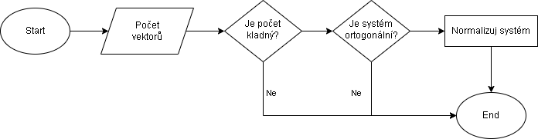
Algoritmus řešení

Slide 4
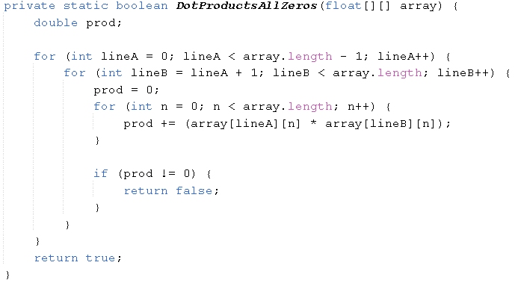
Ukázka kódu

Slide 5
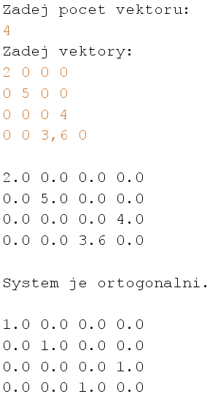
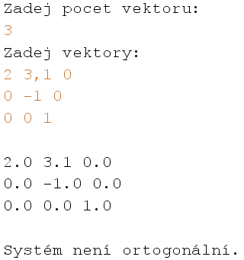
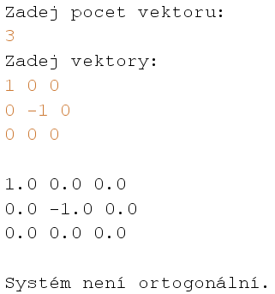
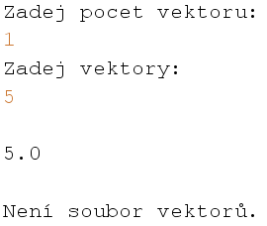

Výsledky testů

